Slide 1
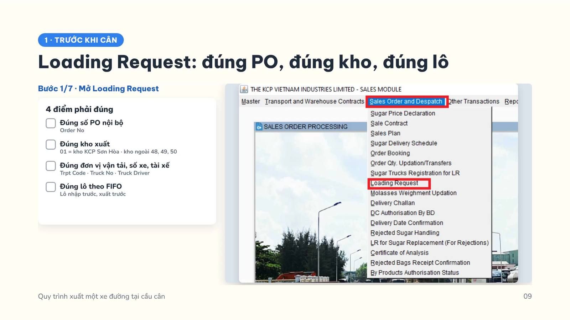
Notes:
[Video tự chạy – 7 bước trong 1 slide, khoảng 1 phút 31 giây] Video phát chậm, mỗi bước dừng khoảng 4 giây để giải thích. Muốn dừng lâu hơn: bấm vào video (hoặc phím Space) để tạm dừng, bấm lần nữa để chạy tiếp.
Mốc thời gian:
0:00 Bước 1 – Mở Loading Request: menu Sales Order and Despatch → Loading Request.
0:11 Bước 2 – Order No: chọn đúng số PO nội bộ của KCP, kiểm tra Balance còn đủ hàng.
0:25 Bước 3 – Kho xuất: Store From = 01 là kho KCP Sơn Hòa; kho ngoài chọn 48, 49 hoặc 50.
0:37 Bước 4 – Vận tải, xe, tài xế: Trpt Code → Truck No → Truck Driver; xe và tài xế phải đã đăng ký TMS.
0:52 Bước 5 – Số lượng: 17 tấn = 340 bao (50 kg/bao).
1:03 Bước 6 – Chọn lô theo FIFO: lô nhập trước xuất trước (ví dụ lô 278, 05/07/2026).
1:18 Bước 7 – Bấm Save. Số Load Req dùng để cân xe vào ở bước sau.
Lưu ý: Phần cân (Weigh Bridge Weightment Detail) do cầu cân tự điền khi cân.

